Slide 1

퍼즐 시스템 기획서
기사의 여행
체스 나이트 기반 움직임으로
보드를 꽃밭으로 가득 채우는 퍼즐
v4 | 2026-10-16 | 김규장

Slide 2
문서 변경 이력
버전 관리
버전 | 날짜 | 변경 내용 | 작성자
v4 | 2026-10-16 | 레이아웃 다듬기 및 문서 퇴고, 내용검수 | 김규장
v3 | 2026-10-15 | 규칙과 흐름을 시스템으로 통합 및 내용 기능 단위로 재구성, 테이블 작성 | 김규장
v2 | 2026-10-14 | UI화면 추가, 레이아웃 재정비,힌트동작 설계 | 김규장
v1 | 2026-10-13 | 초안 작성, 목차 작성, 플로우차트 작성, 원페이지 기획서 작성 | 김규장

Slide 3




목차
01
02
03
04
개요
게임 시스템
화면
테이블
1.1 원페이지 기획서
1.2 기획 의도
2.1 플레이 흐름, 이동 규칙
2.2 충돌 판정
2.3 판정, 상태 전이
2.4 보조 기능, 힌트
3.1 UX 구조도
3.2 화면 명세 (인게임)
3.3 클리어 팝업
3.4 광고 시청 팝업
4.1 ER 다이어그램
4.2 StageTable
4.3 Player
4.4 PlayLog
4.5 StringTable

Slide 4

개요
01
1.1 원페이지 기획서
1.2 기획 의도

Slide 5








1.1 원페이지 기획서
개요
한줄 요약 체스 나이트 기반 움직임으로 보드를 꽃밭으로 가득 채우는 퍼즐
기본 정보
게임 특징
항목 | 내용
장르 | 하이퍼 캐주얼 퍼즐 (한붓그리기)
타겟유저 | 스도쿠 , 길찾기 퍼즐을 좋아하는 사람
플랫폼 | 모바일 (세로 화면)
플레이 시간 | 스테이지당 20초 ~ 5분
레퍼런스 | 체스 나이트기반 이동 이산수학 그래프 이론 알고리즘
직관적인 규칙
텍스트 설명 없이 바로 플레이 가능
직관적인 진행도
밟은 칸마다 꽃,번호,경로 표시로 왔던길 표시
정적인 문제 해결 퍼즐
랜덤성 없음, 논리적인 길 찾기를 계산하는 재미
비주얼 컨셉
1판 흐름, 목표
2등신 SD, 굵은 보라 외곽선
파스텔 동화풍 들판
시작
풀밭 채우기
성 도착
시작 칸의 기사
빈 칸 N → 0
마지막 한 수
목표 바위 외 모든 칸을 한 번씩 밟고 성에서 끝내기
기사
오브젝트 디자인

Slide 6


1.2 기획 의도
개요
기존: 기사의 여행 (컴퓨터 알고리즘)
개선: 기사의 여행 (본 게임)
체스 나이트로 판의 모든 칸을 한 번씩 밟는 경로 탐색 알고리즘
경로 축소, 시작 및 도착 고정, 정답 1개, 힌트
문제점
개선
약 13조 개
과도한 경우의 수 (8×8 기준)
복수 정답
경우의 수 증가
힌트 제공 어려움
10만 개 이하
경우의수 축소로 난이도 하락
시작, 도착 고정
경우의 수 축소
명확한 목표
긴 플레이 시간
포기나 이탈 가능성 높음
계산 어려움
현실적 계산 불가능
정답 1개
경우의 수 축소
힌트 제공 알고리즘 간편화
힌트 제공
유저의 편의성과 도우미 역할
유저가 임의로 난이도 조절
방대한 경우의 수를 대폭 축소하고 힌트를 더해, 짧고 명확한 한붓그리기 퍼즐 경험 제공

Slide 7
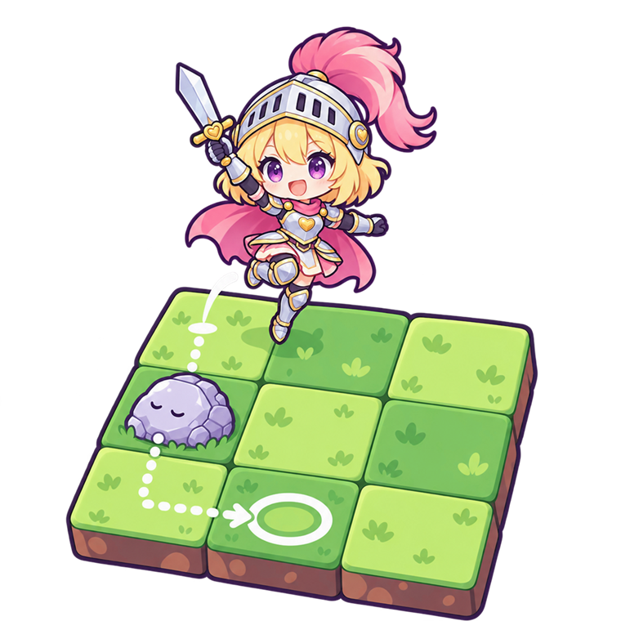
게임 시스템
02
2.1 플레이 흐름, 이동 규칙
2.2 충돌 판정
2.3 판정, 상태 전이
2.4 보조 기능, 힌트

Slide 8

2.1 플레이 흐름, 이동 규칙
게임 시스템
다음 스테이지로 이동
스테이지 시작
칸 탭
이동규칙 검사
이동 가능시
애니메이션 재생
클리어
판정
클리어 팝업
예
아니오
오브젝트 종류
보드 안
바위 아님
보드 밖 좌표 제외
바위는 밟기 불가
꽃 칸 아님
성은 빈 칸 0개일 때만
밟은 칸 재진입 불가
남은 빈 칸이 없을 때만 진입
레퍼런스 체스 말 나이트의 이동 (한 방향 2칸 + 수직 1칸, 점프)

Slide 9
2.2 충돌 판정
게임 시스템
칸 탭
보드 안?
L자 위치?
바위?
꽃 칸?
이동 불가
꽃 칸 안내문구 출력
무시
이동 불가
L자 안내문구 출력
이동 불가
바위 안내문구 출력
성?
이동 가능
이동 가능
빈 칸 0개?
이동 불가
성 칸 안내문구 출력
안내 문구는 StringTable 값 참조
예
아니오

Slide 10


2.3 판정, 상태 전이
게임 시스템
스테이지 시작
이동가능 좌표 없음
다음 스테이지 이동
막힘
진행 중
클리어
되돌리기,힌트,다시하기
성 도착 (빈칸0개)
조건
조건
조건
빈 보드 칸 있음
이동 가능 칸 없음
빈 보드 칸 있음
이동 가능 칸 있음
빈 보드 칸 없이 성 도착
결과
결과
결과
되돌리기 버튼 강조
이동 가능 칸 표시
클리어 팝업 출력

Slide 11






2.4 보조 기능, 힌트
게임 시스템
되돌리기
무제한
다시하기
무제한
힌트
기본 5개
마지막 이동 1회 취소, 시작 칸에서 비활성
스테이지 초기 상태로 복귀, 보유 힌트 유지
다음 칸 금색 별 표시, 정답 없으면 자동 되돌림 후 표시
첫 클리어 시 +1, 0개일 때 광고 시청으로 +1
힌트 동작
힌트 버튼
보유 힌트
> 0 ?
내 경로 =
정답 경로 ?
정답 경로 다음 칸
금색 별 표시
힌트 1개 소모
예
예
아니오
아니오
광고 시청 팝업
시청 완료 시 힌트 +1
이탈 지점까지
자동 되돌림
예
아니오

Slide 12

화면
03
3.1 UX 구조도
3.2 화면 명세 (인게임)
3.3 화면 명세 (클리어 팝업)
3.4 화면 명세 (광고 시청 팝업)

Slide 13
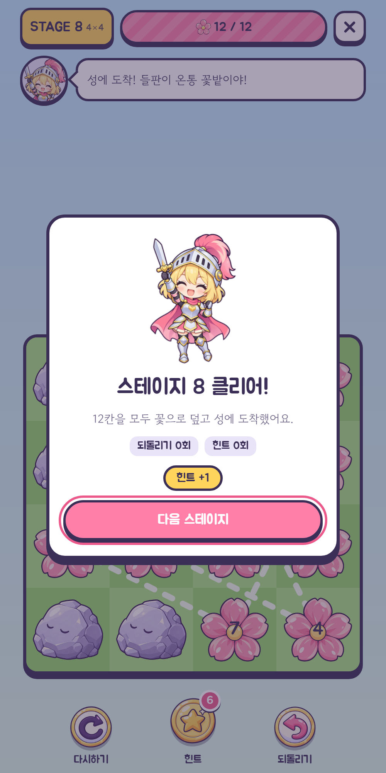
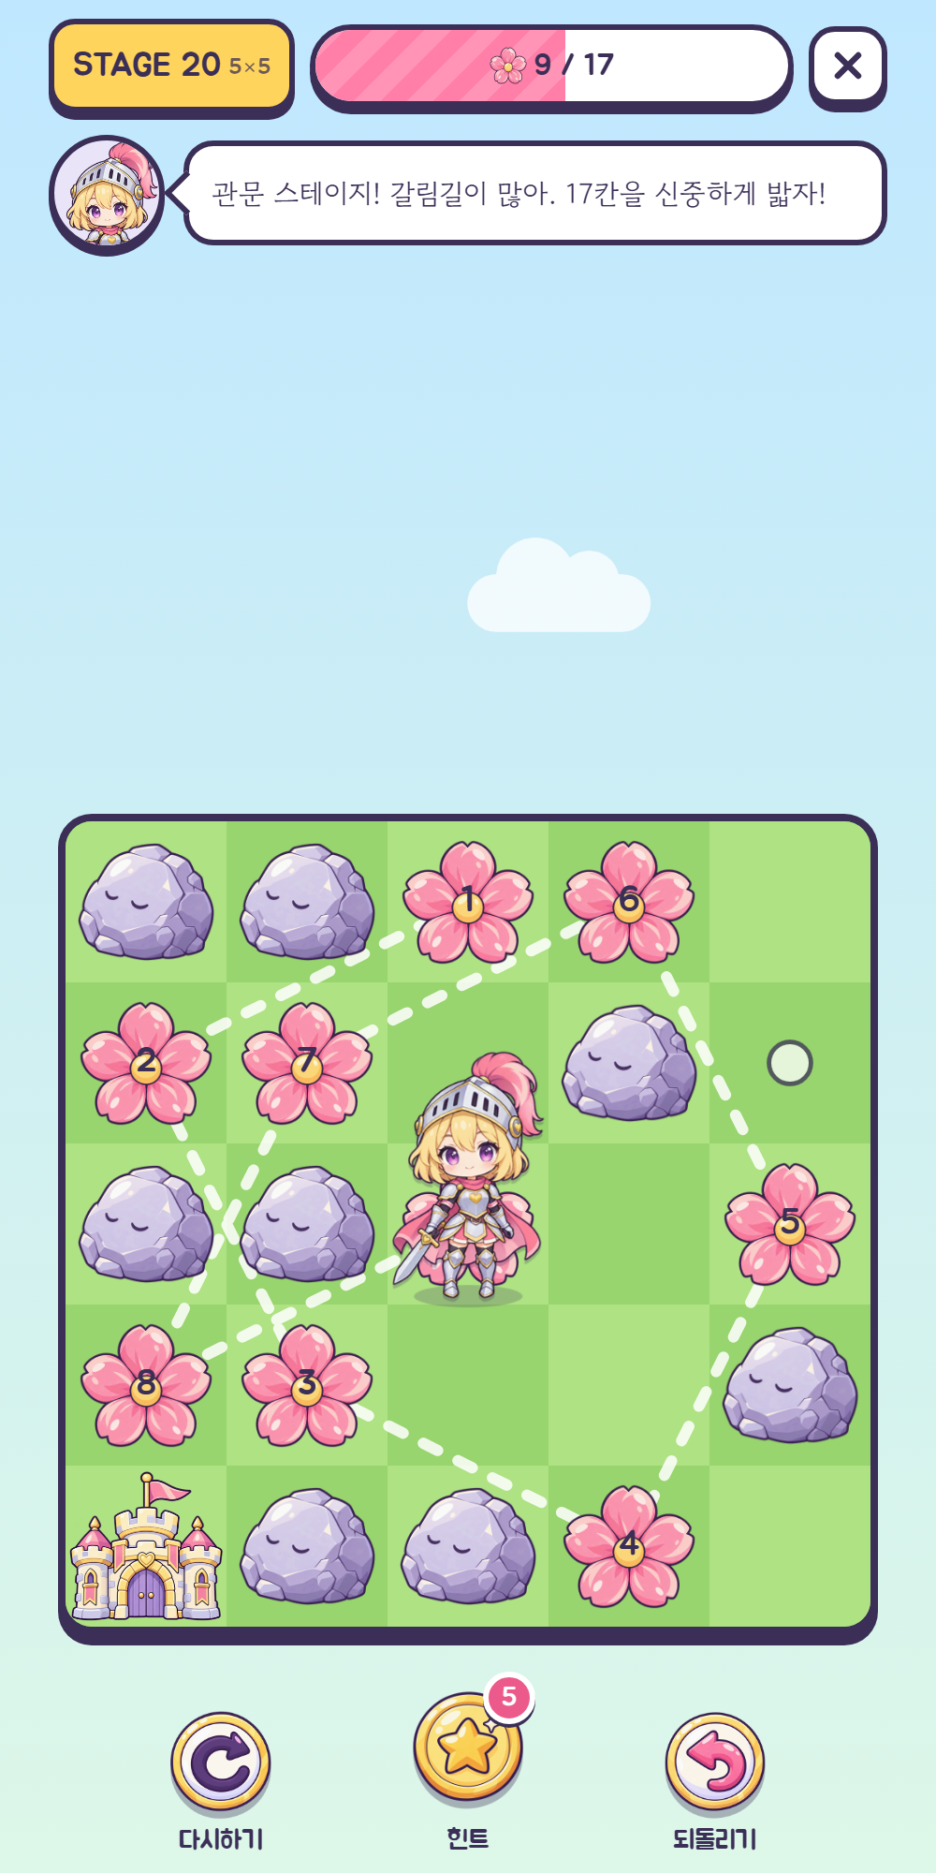
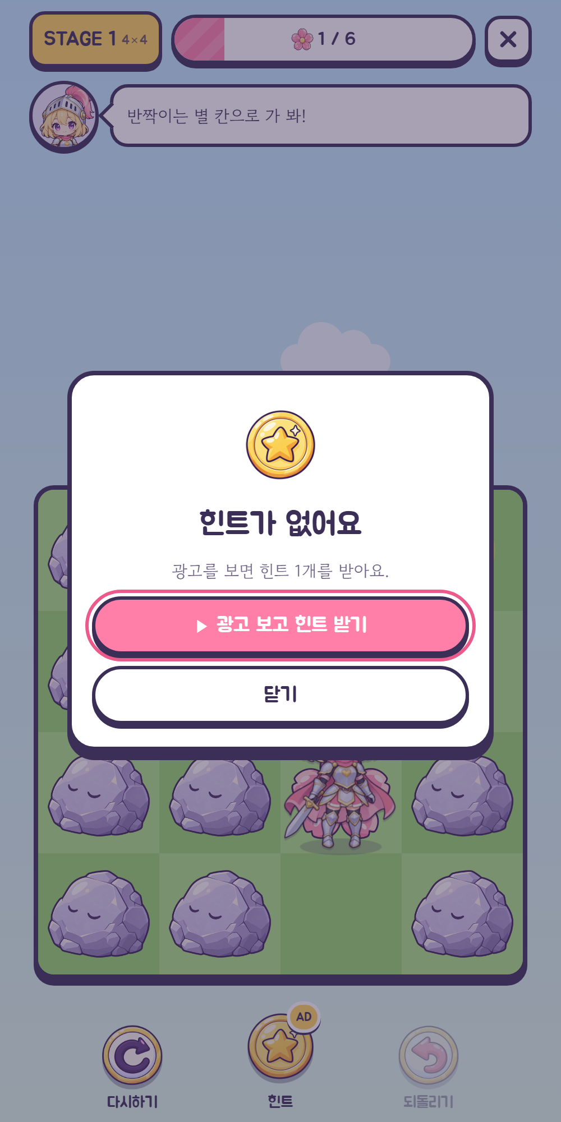
3.1 UX 구조도
화면
팝업 출력
성 도착 시 자동
클리어 팝업
다음 스테이지로 이동
광고 재생후 힌트+1
광고 시청 팝업
변화 없음
인게임
팝업 출력
힌트개수<=0 일때

Slide 14
3.2 화면 명세 (인게임)
화면
2
3
번호 | 이름 | 유형 | 기능
1 | 현재 스테이지 | 텍스트 | 현재 스테이지 번호, 보드 크기 표시 StageTable참조
2 | 진행도 | 프로그레스 바 | 밟은 칸 / 전체 칸 표시, 진행도에 따라 좌측에서 우측으로 진행
3 | 종료 버튼 | 버튼 | 탭 시 앱 종료, 종료 시 진행 상황 저장 후 창 닫기
4 | 초상화 | 이미지 | 기사의 현재 표정을 초상화로 표시
5 | 말풍선 | 텍스트 | 상황에 따라 안내문 표시 StringTable참조
6 | 보드 | 패널 | 스테이지 퍼즐의 내용을 표시
7 | 다시하기 | 버튼 | 클릭시 스테이지 초기 상태로 복귀 , 보유 힌트 유지
8 | 힌트 | 버튼 | 클릭시 힌트 알고리즘 동작, 우측 상단에 보유 힌트 수 뱃지로 표시 0개 시 AD 뱃지로 변경, 탭 시 광고 시청 팝업
9 | 되돌리기 | 버튼 | 마지막 이동 1회 취소, 시작 칸에서 비활성
1
4
5
6
7
7
8
9

Slide 15
3.3 화면 명세 (클리어 팝업)
화면
번호 | 이름 | 유형 | 기능
1 | 클리어 일러스트 | 이미지 | 클리어 상태의 기사의 이미지 출력
2 | 제목 | 텍스트 | "스테이지 N 클리어!" 표시 StageTable참조
3 | 설명 | 텍스트 | 밟은 칸 수, 성 도착 안내 StageTable, StringTable참조
4 | 기록 | 텍스트 | 되돌리기, 힌트 사용 횟수 표시 PlayerTable참조
5 | 보상 | 텍스트 | 첫 클리어 시 "힌트 +1" 표시 PlayerTable참조
6 | 다음 스테이지 | 버튼 | 다음 스테이지 즉시 시작 PlayerTable참조
1
2
3
4
5
6

Slide 16
3.4 화면 명세 (광고 시청 팝업)
화면
번호 | 이름 | 유형 | 기능
1 | 아이콘 | 이미지 | 힌트 아이콘 표시
2 | 제목 | 텍스트 | 힌트가 없음을 표시 StringTable참조
3 | 설명 | 텍스트 | 광고 시청 보상 안내 (힌트 1개) StringTable참조
4 | 광고 보고 힌트 받기 | 버튼 | 보상형 광고 재생, 시청 완료 시 힌트 +1
5 | 닫기 | 버튼 | 인게임 화면으로 이동
1
2
3
4
5

Slide 17

테이블
04
4.1 ER 다이어그램
4.2 StageTable
4.3 Player
4.4 PlayLog
4.5 StringTable

Slide 18
4.1 ER 다이어그램
테이블
Player
PlayLog
StageTable
player_id PK
lang
hint_count
current_stage
created_at
last_login_at
paid_player
string
string
int
int
datetime
datetime
bool
Seed_id PK
player_id FK
stage_id FK
attempt_no
result
play_time_ms
move_count
undo_count
hint_used
stuck_count
string
string
int
int
enum
Float
int
int
int
int
stage_id PK
difficulty
board_size
step_count
case_max
case_min
clear_rate
seed
string
enum
int
int
int
int
float
int
1
N
N
1
Lang값으로 언어 열 선택
StringTable
string_key PK
category
ko
en
ja
string
enum
string
string
string
■ 마스터 데이터 (기획 관리) ■ 유저 상태 ■ 로그 (난이도 조절용) 1 : N 한 행이 여러 행과 연결 - - - 참조

Slide 19
4.2 StageTable
테이블
난이도 조절 분홍색으로 표시한 필드는 기획자가 직접 값을 수정하며 난이도를 조절하는 테이블
필드 | 타입 | 설명
stage_id (PK) | string | 스테이지 번호 (PK), 모든 로그의 기준 키
difficulty | enum | 입문, 쉬움, 보통, 어려움,허들. 기획자의 스테이지 난이도 설계 의도 기록용도
board_size | int | 보드 한 변의 길이 (4~8)
step_count | int | LEN, 답까지 총길이 (난이도 핵심 조절값)
case_max | int | 필요한 최대 경우의 수 , 값이 이상인 보드는 다시 생성
case_min | int | 필요한 최소 경우의 수 , 값이 이하인 보드는 다시 생성
clear_rate | float | 스테이지 플레이 유저수 중 클리어 성공한 유저비율 Ex) 0.4면 10명중 4명은 클리어 성공
seed | int | 알고리즘이 확정한 생성 시드 (자동 기록및 참조용)

Slide 20
4.3 Player
테이블
유저 상태 유저 1명당 1행, 보유 힌트와 진행도, 접속 기록을 저장하는 테이블
필드 | 타입 | 설명 | 추출 지표
player_id (PK) | string | 유저 고유 ID | -
lang | string | 표시 언어, StringTable 열 선택 | 언어별 유저 비율 언어별 사용자 빈도로 주 타겟층 판단
hint_count | int | 보유 힌트 (기본 5) | 광고 출력 여부 판정 오작동 방지
current_stage | int | 유저의 마지막 플레이 스테이지 | 스테이지별 현재 유저 분포 진행이 멈추는 스테이지 파악
created_at | datetime | 가입 시각 | 일별 신규 유저 수(NRU) 신규 CPI와 D7까지의 리텐션 분석용
last_login_at | datetime | 마지막 접속 시간 | 7일(특정일) 미접속 유저 비율 유저 이탈 여부판단
paid_player | bool | 결제 여부를 true나 flase로 판단 | PU,PUR확인 과금 모델의 유효성 분석용

Slide 21
4.4 PlayLog
테이블
수집 목적 스테이지별로 유저가 얼마나 막히고 헤매는지 기록, 난이도 조절의 근거 데이터
필드 | 타입 | 설명 | 추출 지표
Seed_id (PK) | string | 시도 고유 ID (특정 로그를 구별하는 유일키) | -
player_id (FK) | string | Player 참조 (유저의 정보 확인) | -
stage_id (FK) | int | StageTable 참조 | -
attempt_no | int | 해당 스테이지 몇 번째 시도인지 | 재시도율, 클리어까지 평균 시도 횟수 난이도 조절
result | enum | clear 클리어 / restart 다시하기 / quit 이탈 | 클리어율, 다시하기 비율, 이탈률 난이도 조절
play_time_ms | Float | ended_at − started_at (총 플레이 시간) | 평균 클리어 시간 플레이타임 조절
move_count | int | 이동 수 | 정답 칸 수 대비 실제 이동 수 난이도 조절
undo_count | int | 되돌리기 수 | 스테이지별 평균 되돌리기 횟수 난이도 조절
hint_used | int | 사용한 힌트 수 | 스테이지별 평균 힌트 사용 수 힌트 지급량 조절
stuck_count | int | 막힘 상태 도달 횟수 | 스테이지별 평균 막힘 횟수 난이도 조절

Slide 22
4.5 StringTable
테이블
글로벌 서비스 대응 모든 문구를 코드와 분리해 관리, 언어 열 추가로 출시 국가 확장
필드 | 타입 | 설명
string_key (PK) | string | 문구 고유 키 (PK)
category | enum | UI 화면 문구, DIALOGUE 기사 대사
ko | string | 한국어 (기준 언어), 숫자 자리나 참조해야 하는 값은 {count}처럼 문장 안에 표기
en | string | 영어
ja | string | 일본어

